Slide 1
Katecheza 13
Tabernakulum domem Pana Jezusa.
Kl. 0

Slide 2
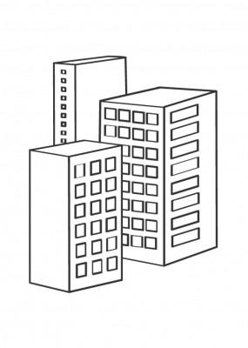
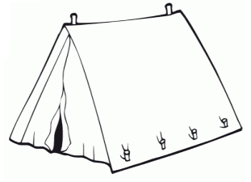
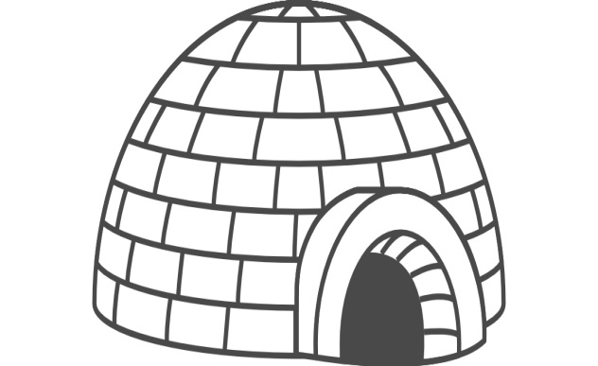
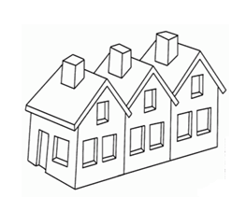
1. Modlitwa: w Imię Ojca, i Syna i Ducha Św. …..
2. Wprowadzenie: Na dzisiejszej katechezie poznamy różne domki. Dla nas jeden jest szczególny. To domek Pana Jezusa. Ale najpierw powiedz, jak nazywają się te domki, a potem dowiesz się, jak nazywa się domek, w którym ukrył się Pan Jezus.

Slide 3
Opowiadanie Wojtuś szuka Pana Jezusa
Wojtek był mądrym chłopcem. Koledzy go podziwiali, bo potrafił odpowiedzieć na wszystkie pytania pani w przedszkolu. Pewnego razu pani katechetka powiedziała, że Pan Jezus mieszka w kościele. Wojtek był ciekawy i chciał zobaczyć Pana Jezusa. Po południu, a dzień był wtedy długi – Wojtek poprosił mamę, czy może pójść do kościoła. Oczywiście było blisko, więc mama zgodziła się. Wojtek założył swój długi kowbojski płaszcz i indiański kapelusz z pióropuszem. Mama roześmiała się: Ależ Wojtuś, w tym ubraniu chcesz iść do kościoła? Chłopiec nic nie odpowiedział, był bardzo przejęty. Wojtuś szybko wybiegł z domu i przy kościele spotkał Piotrka. Zdradził mu sekret: „Idę szukać Pana Jezusa”
Obaj chłopcy ostrożnie na paluszkach wślizgnęli się do kościoła. Było ciemno, rozglądali się wokół, zaglądali kolejno pod wszystkie szafki, ławki, ale nigdzie nie było Pana Jezusa.

Slide 4
Wojtuś był coraz bardziej zawiedziony. Nagle w starym kościele coś zaskrzypiało, wtedy ciarki mu przeszły po plecach. Pomyślał, że skoro ksiądz wychodzi z zakrystii, to może tam mieszka Jezus. Ale nie. Nagle posłyszał: „ Czy kogoś szukasz chłopcze”? Aż podskoczył ze strachu. To był ksiądz, modlił się w bocznej ławce i już dłuższy czas przyglądał się Wojtkowi.
- Ach to ty, Wojtku. Czego szukasz?
- Chciałem sprawdzić, czy to prawda – odpowiedział Wojtek
- Co chcesz sprawdzić?
Piotruś odpowiedział: „On szuka Pana Jezusa, proszę księdza”. A więc rozumiem, dlaczego masz taki strój. Pewnie chciałeś być bardziej odważny. Chodźcie, pokażę wam, gdzie mieszka Pan Jezus. I poprowadził ich aż za ołtarz, tam gdzie chodzą ministranci, gdzie żaden z nich jeszcze nie był.
Już blisko ołtarza ksiądz ukląkł i schylił się nisko. Wojtek oczywiście zrobił to samo, ale Piotruś łamaga, znowu o coś zaczepił i leżał jak długi. Ksiądz wymawiał jakąś modlitwę: „Niechaj będzie pochwalony Przenajświętszy Sakrament….

Slide 5
Wojtek udawał, że mówi za księdzem. Potem ksiądz wstał i tłumaczył chłopcom, że Najświętszy Sakrament, to inaczej ukryty Jezus i że tutaj jest jego domek. Wojtek zaraz spytał, czy ksiądz ma kluczyk i czy może otworzyć, bo on chciałby zobaczyć Pana Jezusa. Ksiądz nie mógł teraz otworzyć. Powiedział tylko, żeby uwierzyli na słowo. Wojtek drapał się po głowie…. Coś tutaj nie pasowało…..Przecież Jezus stworzył świat? Jak on się tutaj zmieścił?
- Jezus ukrył się tutaj w opłatku, aby wszyscy mogli go przyjmować, jak mama i babcia.
Ksiądz powiedział: Kiedy ktoś jest chory, albo umiera wtedy muszę szybko zanieść mu ten opłatek. Dlatego Jezus jest tutaj. Jego mały domek nazywa się TABERNAKULUM. I zawsze pali się przy nim czerwona lampka, abyśmy wiedzieli, gdzie go odnaleźć i że tu jest Bóg, więc trzeba uklęknąć.
-Nie bardzo rozumiem, po co się ukrywać?
Piotruś, chociaż był mniejszy złapał się za głowę: -Jejku, wojtek, co ty za Indianin, jak ty nie wiesz po co się ukrywać. Jezus przyjdzie do każdego, i nikt się go nie boi!
- A ta czerwona lampka- dodał ksiądz- przypomina nam, że ukryty Jezus, to jest Bóg i trzeba przed nim uklęknąć.

Slide 6
ROZWINIĘCIE
Po swoim zmartwychwstaniu Pan Jezus dał swoim apostołom nakaz, aby szli na cały świat i nauczali o Nim wszystkim ludziom. Powiedział:
„A oto ja jestem z Wami przez wszystkie dni, aż do skończenia świata” . Mt 28, 20

Slide 7
Pan Jezus jest obecny wszędzie, lecz najbardziej w opłatku, nad którym kapłan wypowiada słowa Jezusa: Bierzcie i jedzcie…. To jest Ciało moje”. Ksiądz rozdaje ludziom opłatki i mówimy, że jest to Komunia święta, a resztę opłatków zamyka w kielichu i umieszcza w domku ze złota nazywanym TABERNAKULUM.

Slide 8
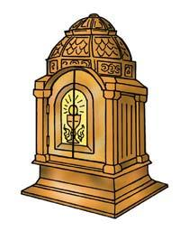
TABERNAKULUM
Wojtek już wie, gdzie jest tabernakulum w kościele, i na pewno nie będzie szukał Pana Jezusa pod ławką czy w zakrystii. A wy? Czy wiecie, gdzie trzeba szukać Pana Jezusa i jak wygląda Tabernakulum?

Slide 9
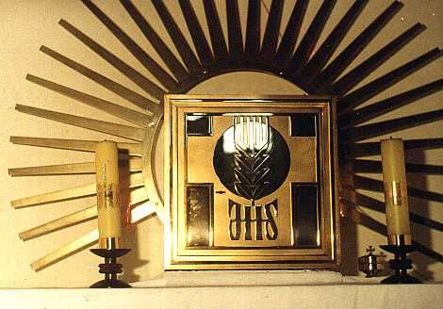

Slide 10
ZASTOSOWANIE ŻYCIOWE
Pan Jezus pozostał w Tabernakulum również po to, abyśmy mogli go odwiedzać. On patrzy na nas i widzi każdego. Raz pewna dziewczynka postanowiła codziennie odwiedzać Pan Jezusa, aby nie był taki samotny. Czyniła to codziennie, idąc do szkoły. Potem zaczęty naśladować ją koleżanki i chodziły do kościoła cała gromadką. Tak się przyzwyczaiły, że nawet gdy mieszkały daleko od kościoła, też często przychodziły, aby porozmawiać z Panem Jezusem.

Slide 11
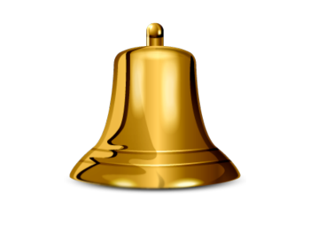
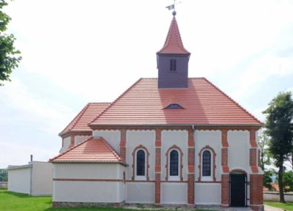
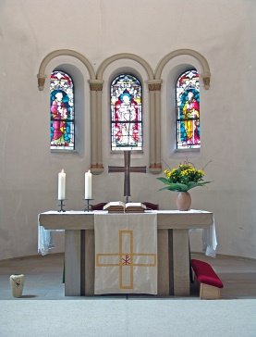
A teraz powtórz razem ze mną!
Bim bam, bim bam - dwa razy dzwon tak woła.
Chodźcie dzieci do kościoła,
na ołtarzu domek mały, w nim Pan Jezus żywy, cały.
Kocha dzieci, na nie czeka,
Przyjdź do Niego i nie zwlekaj!

Slide 12
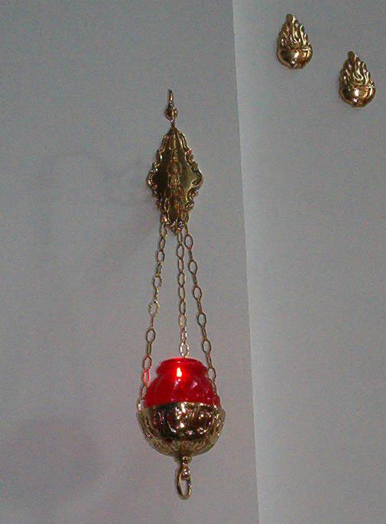
A teraz zapamiętaj ….
Przyjdę cichutko
do Twoich ołtarzy,
Gdzie złotej lampki
promyczek się żarzy.
klęknę i powiem
tak z głębi serduszka:
Nad wszystko na świecie
kocham Jezuska.

Slide 13
Obejrzyj https://dominikanie.pl/video/pandziochy/pandziochy-40-o-tabernakulum/

Slide 14
Zadanie dla dzieci
Wykonaj kartę pracy do katechezy 13.
Zdjęcia pracy wyślij do mnie. Szczęść Boże!
Monika Piwowarczyk

